Slide 1
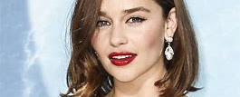
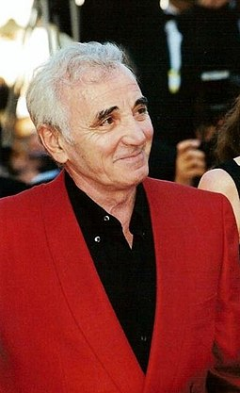
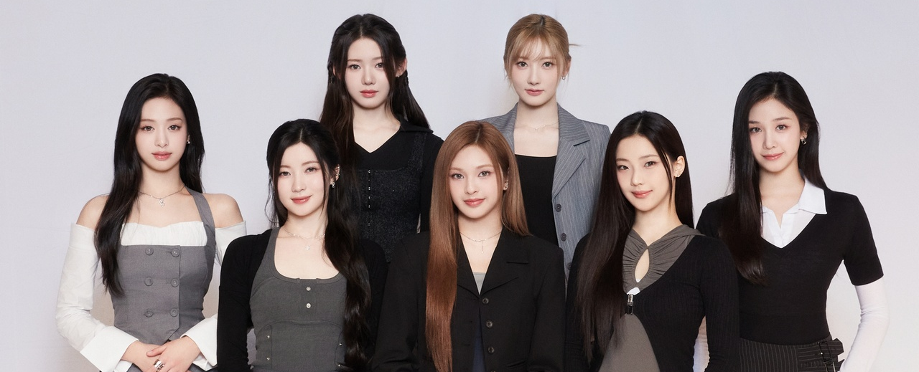
Projet fansite
Présenté par :
Florence Navet
Kenza Zahaf
Ines Charfi

Slide 2
Sommaire:
Présentation
Conception
Développement menu-btn
Mobile First
Formulaire: HTML & CSS
Photos: HTML & CSS
Liens sites & réseaux
Ameliorations

Slide 3
Presentation :
Aujourd'hui on va présenter notre projet intitulé "fansite" qui comporte trois célèbritées:
Babymonster réalisé par Florence Navet
Emilie-Clarke réalisé par Kenza Zahaf
Charles-Aznavour réalisé par Ines Charfi

Slide 4
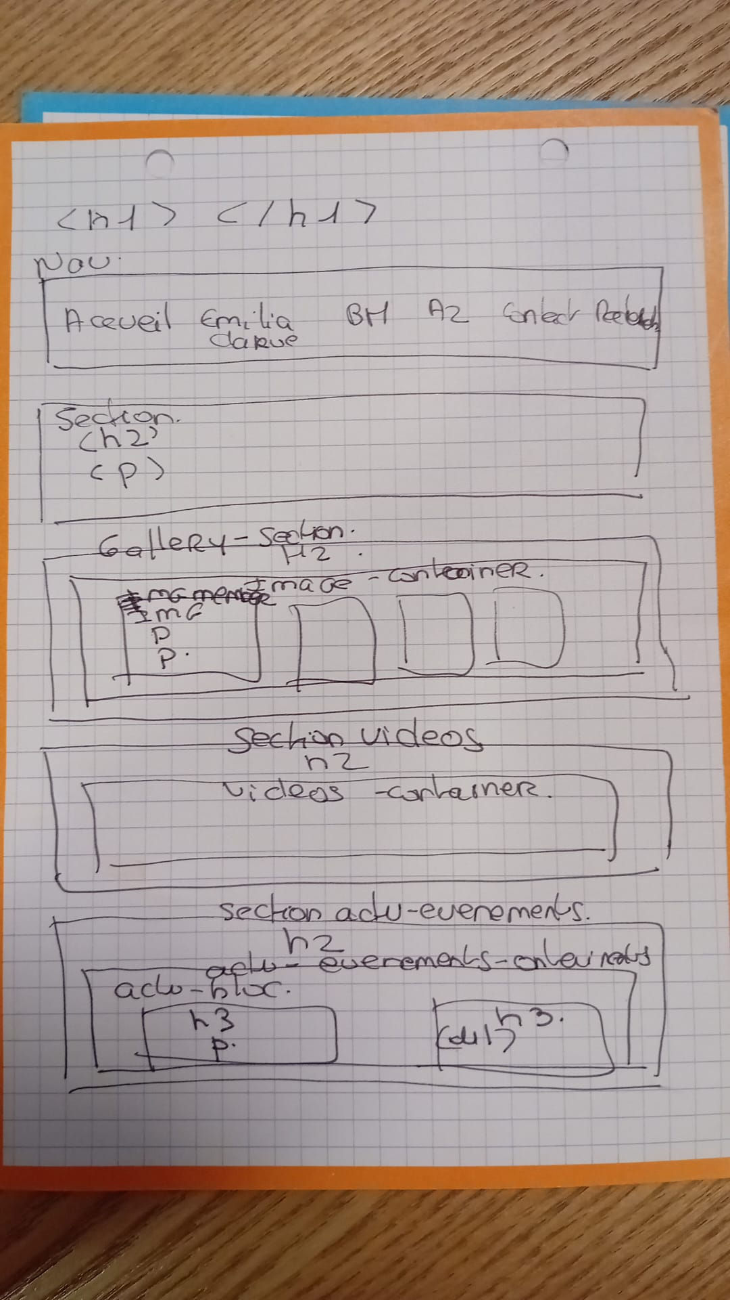
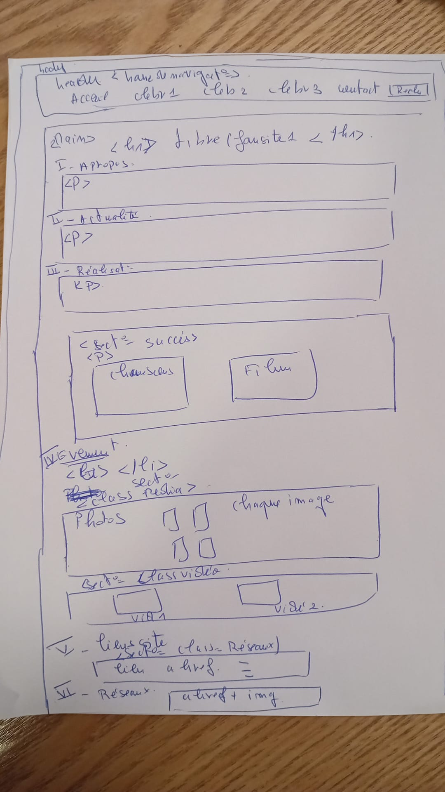
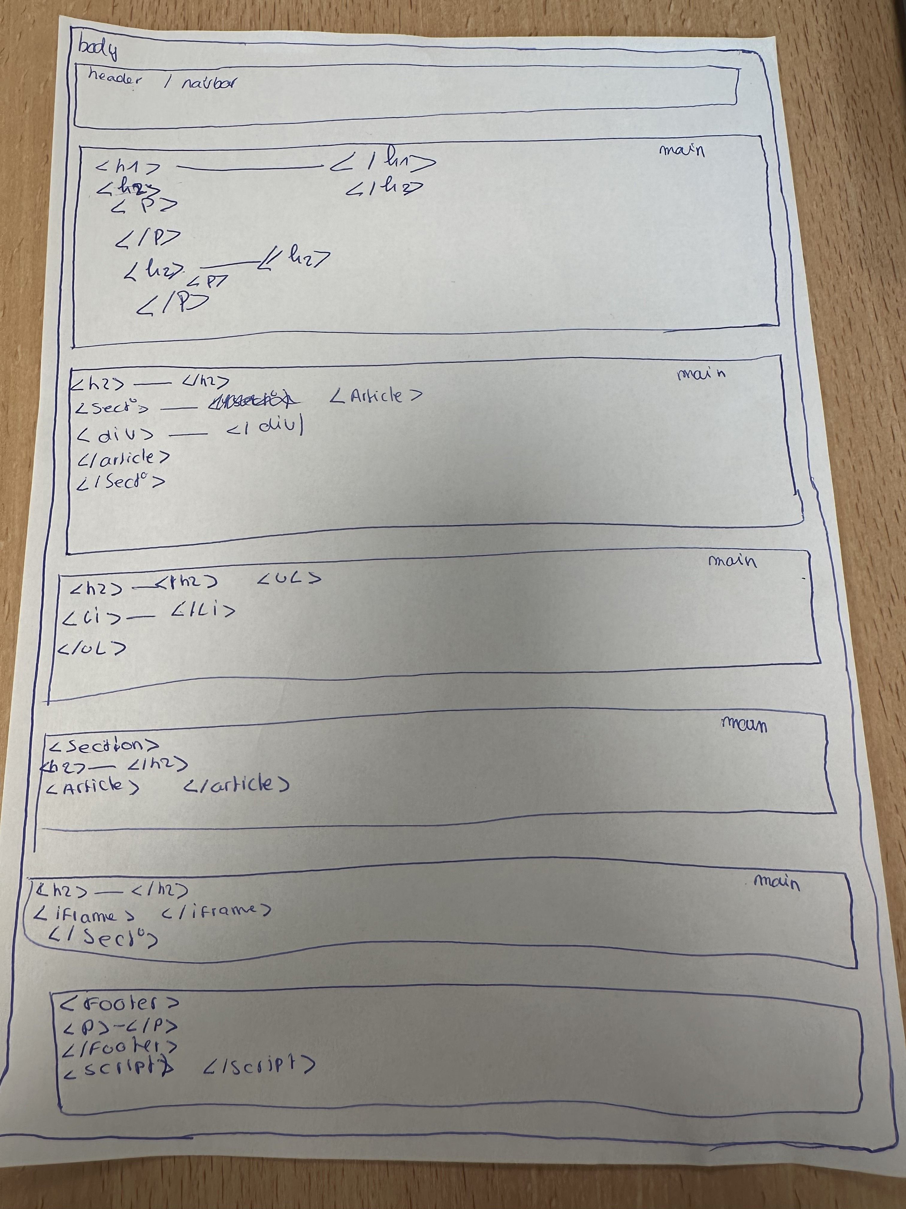
Conception:

Slide 5
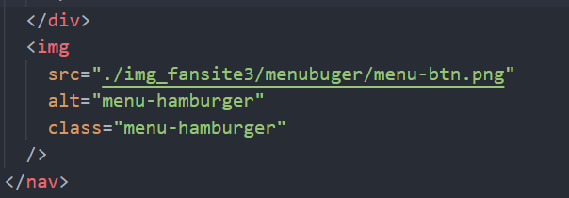

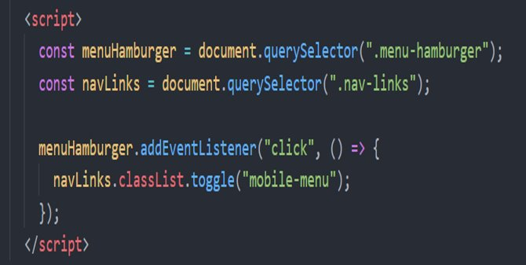
Developpement: menu-btn

Slide 6
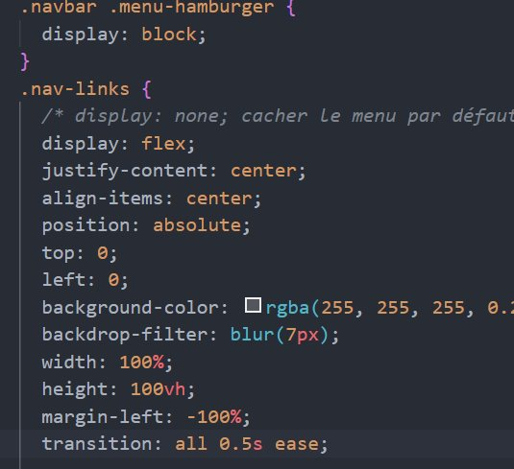
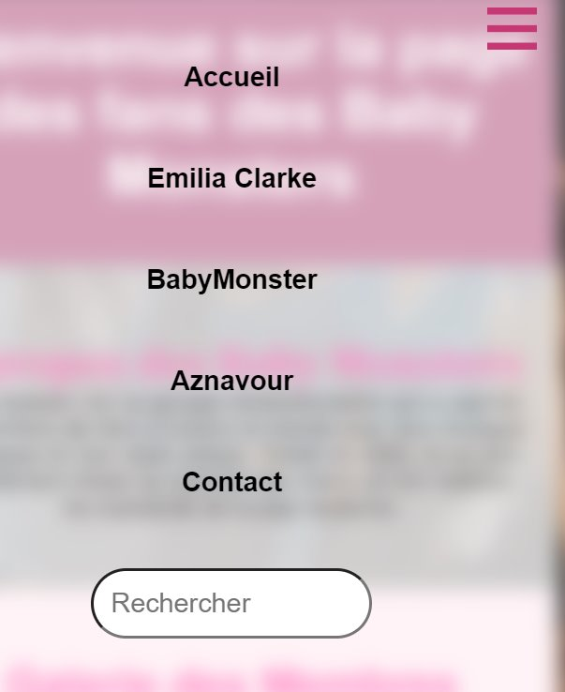
Mobile First:

Slide 7
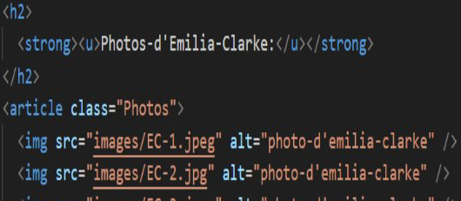
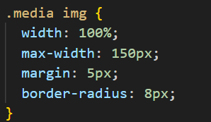
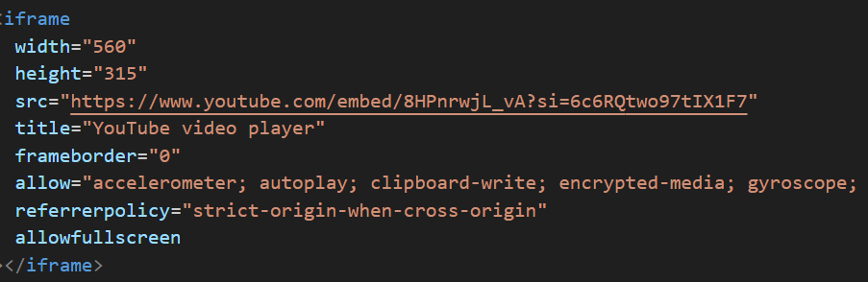
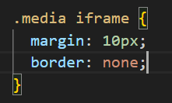
Photos et son css:

Slide 8
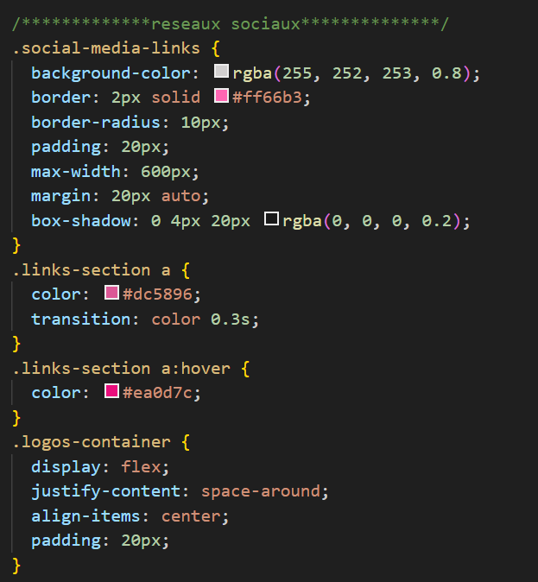
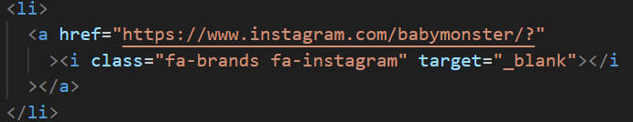
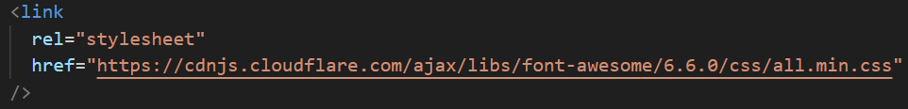
Liens-sites & réseaux

Slide 9
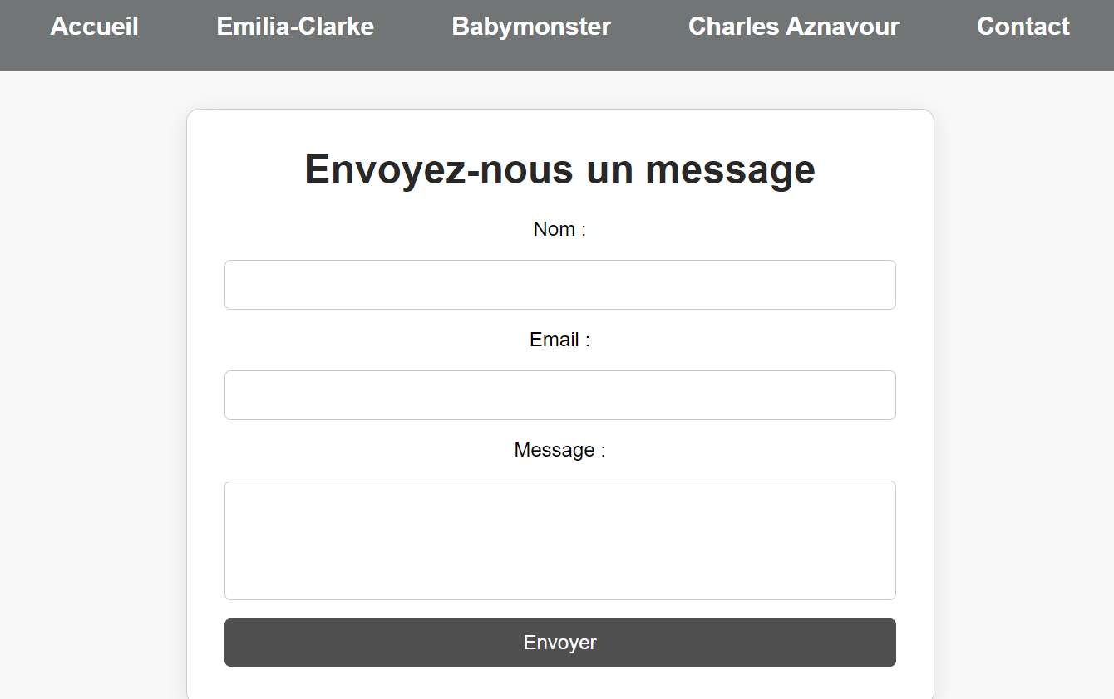
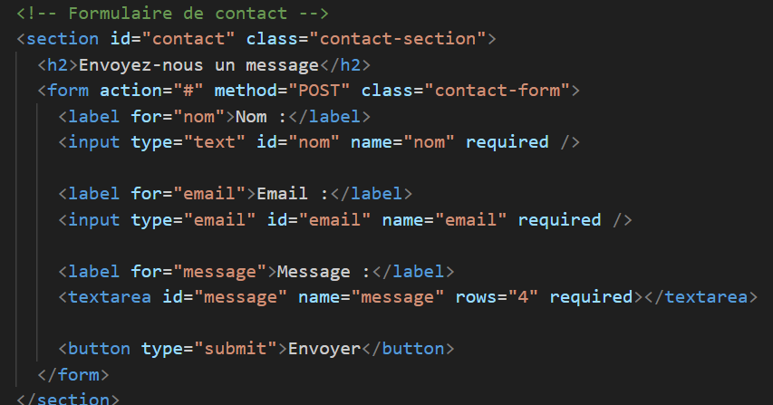
Formulaire contact :

Slide 10
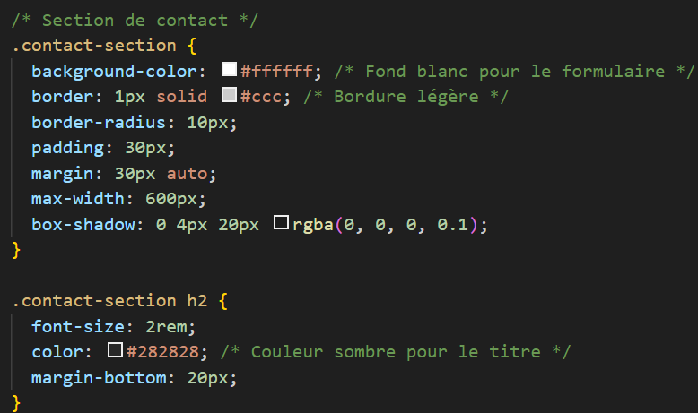
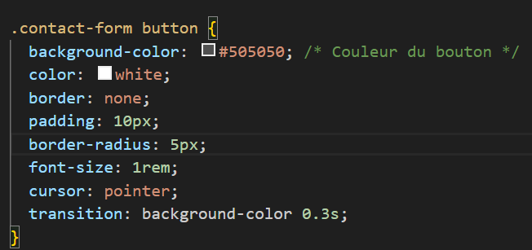
Formulaire en css:

Slide 11
Améliorations:
Ines: maitriser medias queries, menu burger, animations CSS....
Kenza: maitriser CSS......
Florence: rajouter les variables ( couleur, font,….).
Pour le site : ajouter des animations CSS

Slide 12

